Slide 1
敏捷IT管理
为适应新的业务模式而打磨的开箱即用式IT管理解决方案

Slide 2
将服务台作为IT控制中心
生成富有洞察力的数据报表及控制面板

Slide 3
服务台的功能
设备
管理
IT 运营
管理
IT 安全
IT 服务
管理
活动目录
管理
IT 分析
现有问题: 所有服务各自独立运行
Notes:
2 way representation-with out details

Slide 4
影响
缺乏匹配的服务台流程
影响生产力
无法实现
IT环境的可控性与可视性
不能从帮助台中获取足够的数据来做出明智决策
Notes:
2 way representation-with out details

Slide 5
以服务台为核心展开工作
IT 分析
活动目录管理
IT安全
IT服务管理
设备管理
IT运营管理
Notes:
2 way representation-with out details

Slide 6
案例分享
Zylker IT团队及其工作点滴

Slide 7
Zylker公司的组织结构
企业用户
IT工程师
MARCUS
信息总监
WENDY
人力资源
CATRIN
IT 服务经理
DAVE
人事经理
JOHN
终端用户
JASON
IT 技术支持
SCOTT
IT 技术支持
ADAM
IT 技术支持

Slide 8
Zylker的IT组需要更多的人手
面对的挑战: 通过有洞察力的报表来体现IT团队的价值，打造更好的管理体系

Slide 9
我们也需要帮助!
越来越多的资产，越来越多的用户和工单需要处理，我们迫切需要更多的人手…
JASON
SCOTT
ADAM

Slide 10
此时，正值周末…
JASON
SCOTT
ADAM

Slide 11
经典的Dilbert式请求. . .
Hey Marcus,
我们需要更多的人手.
开什么玩笑?!
要那么多人做什么? 别告诉我你们已经超负荷工作了！

Slide 12
. . .这让人联想到经典的答复
是的呀！技术支持们已经在利用周末加班来处理积压的工作了
这需要理由充分啊！你们团队正在处理的工单总量是多少？积压工单总量多少？用户的满意度呢？先让我看看这些数据

Slide 13
于是可怜的Catrin只能. . .
拿不出报告，我只能认命的少花钱多做事了！这周末我跟你们一起加班！

Slide 14
ServiceDesk Plus
与
商务智能及高级数据分析

Slide 15
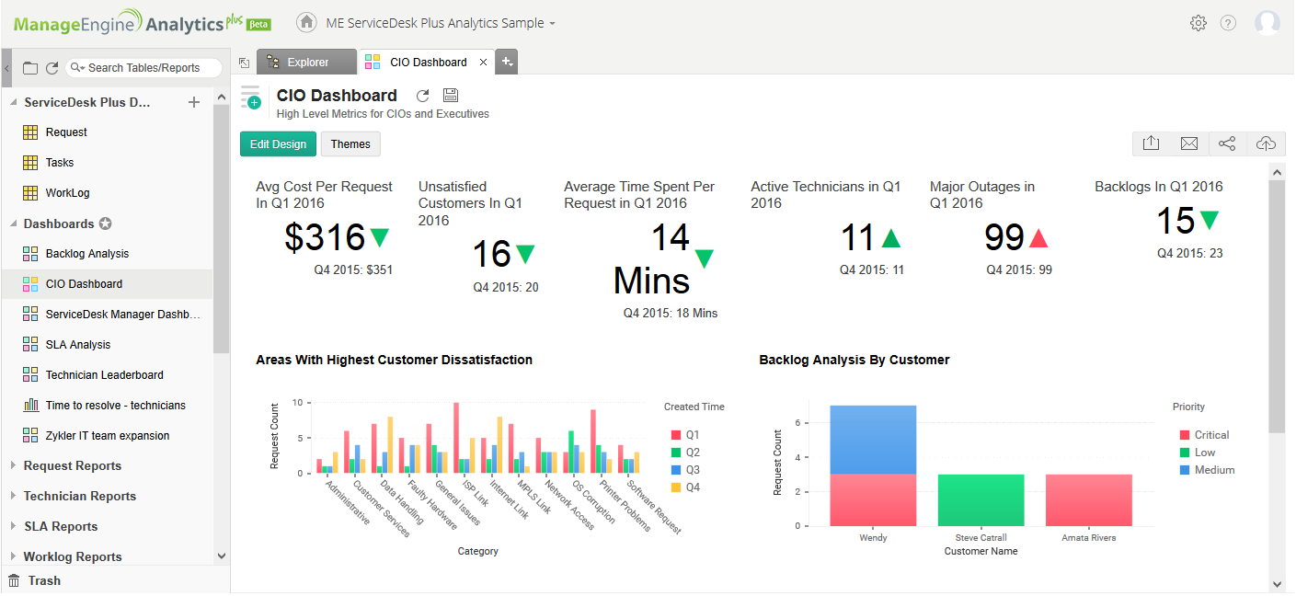
Catrin将ServiceDesk Plus与Analytics Plus（ ManageEngine的一款高级数据分析与商务智能软件）进行集成

Slide 16
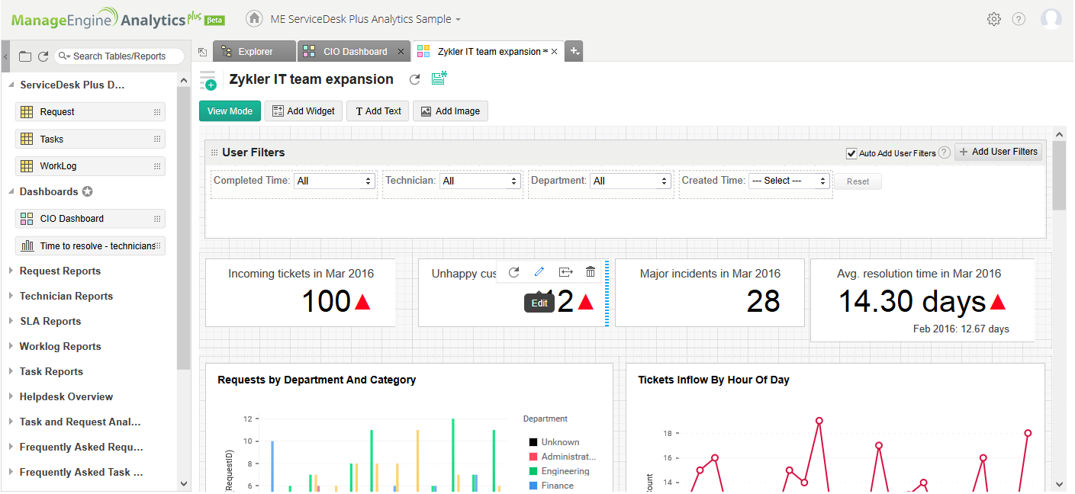
不到一个钟头，Catrin就通过拖拽的方式在客制化的仪表板上设置了所需的所有数据，并且分享给了CIO

Slide 17
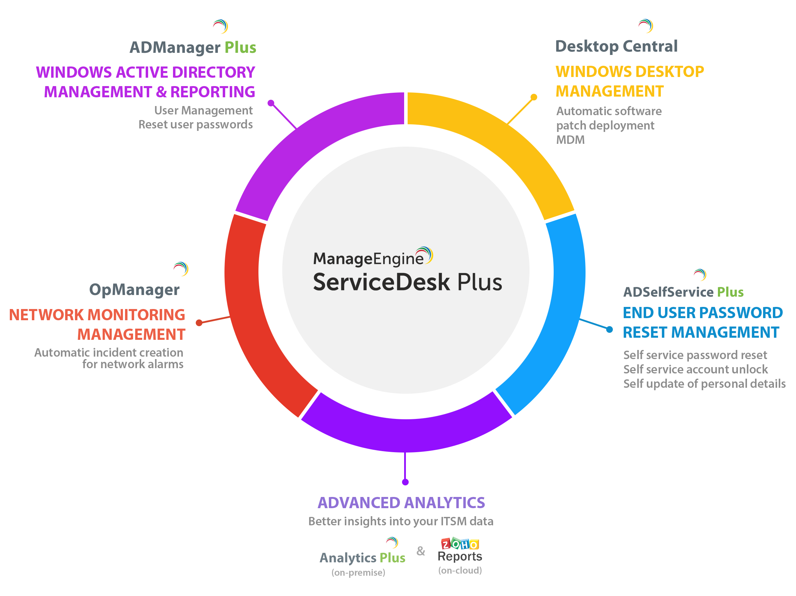
WINDOWS AD域
管理及报表
用户管理
重置用户密码
WINDOWS桌面管理
自动部署软件补丁
移动设备管理
使用ServiceDesk Plus
搭建一个
中心服务台
网络监控管理
网络监控报警自动转化工单
终端用户密码重置
管理
自助重置密码
自助解锁用户
自助更新用户信息
高级报表分析
从ITSM数据中获取更多价值

Slide 18
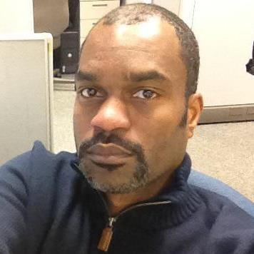
“
”
ServiceDesk Plus has been a great decision both functionally and financially.
无论从功能或是价格上来说， ServiceDesk Plus都是非常棒的选择
James Arnold service desk manager Manhattan Associates
感谢您的关注
点击这里获取30天免费试用.

Slide 19
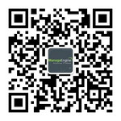
更多产品信息，请通过以下联系方式与我们联系
技术支持
电话 ：400-660-8680 邮件 ：mes@zohocorp.com.cn
产品购买/市场合作
电话 ：010-82637816
邮件 ：china-sales@zohocorp.com

